Slide 1
ПРОЕКТ «Сенсорика»
МИНИСТЕРСТВО НАУКИ И ВЫСШЕГО ОБРАЗОВАНИЯ
РОССИЙСКОЙ ФЕДЕРАЦИИ
Федеральное государственное автономное образовательное
учреждение высшего образования
«ЮЖНЫЙ ФЕДЕРАЛЬНЫЙ УНИВЕРСИТЕТ»
Ростов-на-Дону
2022 г.

Slide 2
Направление проекта:
Проект “Сенсорика” посвящен созданию на 3D-принтере демо-версии тактильной книги для детей с нарушением зрения, направленной на развитие сенсорных способностей.
Несмотря на неоспоримую важность развития у детей с нарушением зрения сенсорных ощущений, на рынке дидактического инструментария не так уж и много средств, созданных с использованием современных технологий, которые могут использовать педагоги и родители в работе со слабовидящими детьми.
Наш проект направлен на то, чтобы создать тактильную книгу, которая будет способствовать сенсорному развитию детей с нарушением зрения. Следует отметить, что продукт проекта “Сенсорика” будет не только эффективным средством работы над повышением уровня сенсорного развития детей с проблемами со зрением, но и станет помощником в приобщении ребенка к культуре родного народа и повышении интереса к творчеству. В качестве основы книги нами была выбрана русская народная сказка “Колобок”, герои которой будут сопровождать ребенка на каждой странице тактильной книги.

Slide 3
О проекте:
Цель:
Целевая аудитория
Разработка демо-версии тактильной книги для детей с нарушением зрения по сюжету русской народной сказки “Колобок”.
Дети дошкольного и младшего школьного возраста с нарушением зрения
Потребители
Педагоги и родители

Slide 4
Ресурсное обеспечение проекта
Реализация проекта предполагает использование ресурсов Центра детского технического творчества, г. Ростов-на-Дону - 3D принтеры, компьютеры, учебные аудитории, в которых проводятся встречи с заказчиком.

Slide 5
Исполнители проекта:
Студенты Южного Федерального Университета, очной формы обучения: Богатырева Анастасия Анатольевна, Гольнева Ангелина Вадимовна, Гумашян София Кареновна, Елеева Илона Альбертовна, Лозовая Александра Романовна, Макарова Анастасия Вячеславовна, Москаленко Анна Сергеевна, Смирнова Алиса Олеговна. Заказчик проекта: Пивень Никита Александрович - директор Центра детского технического творчества, г. Ростов-на-Дону. Педагог-наставник: Гурьева Мария Олеговна.

Slide 6
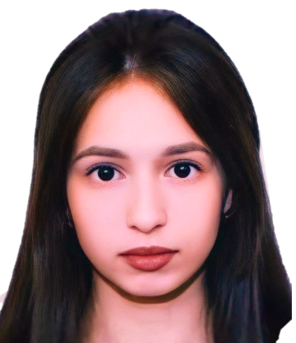
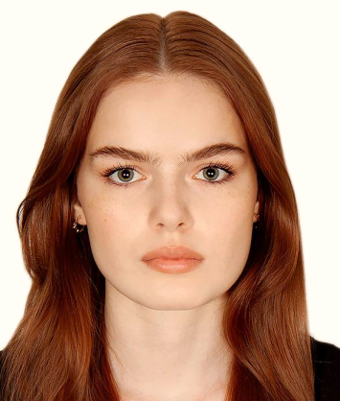
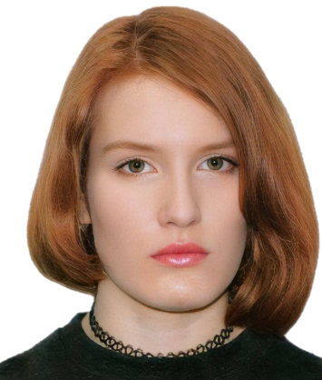
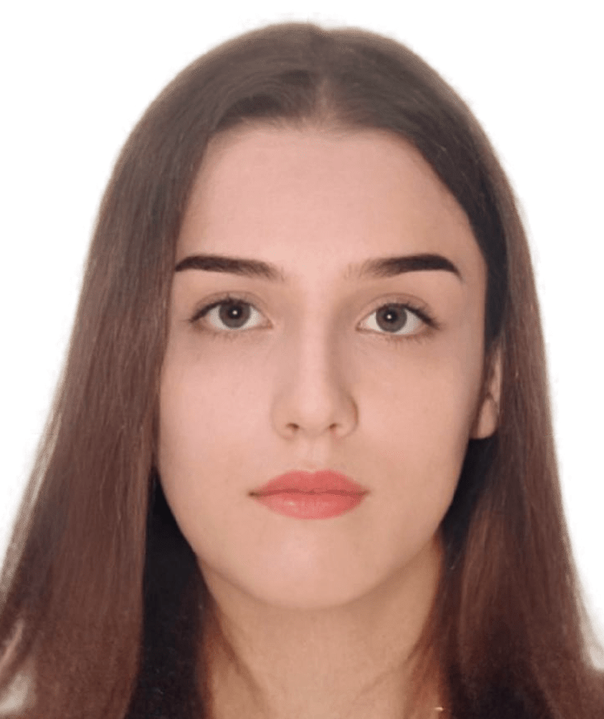
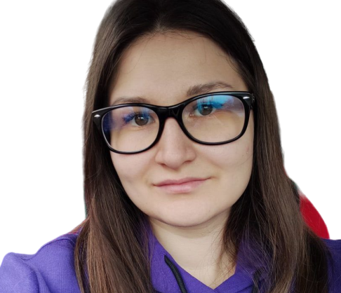
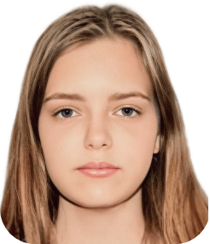
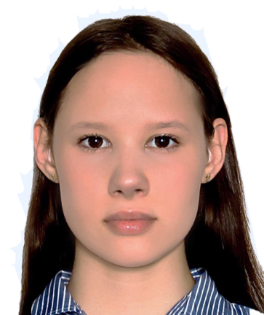
Исполнители проекта
Участники команды
Заказчик команды
Пивень Никита Александрович
Гумашян София Кареновна
Богатырева Анастасия Анатольевна
Гольнева Ангелина Вадимовна
Елеева Илона Альбертовна
Наставник команды
Гурьева Мария Олеговна
Лозовая Александра Романовна
Макарова Анастасия Вячеславовна
Смирнова Алиса Олеговна

Slide 7
МЕХАНИЗМЫ РЕАЛИЗАЦИИ ПРОЕКТА
Основные задачи реализации проекта:
Определить роли разработчиков в команде;
Проанализировать литературу, информационные источники, необходимые для создания проекта;
Проработать эскизы для каждой страницы книги в соответствии с сюжетом;
Подобрать текстуры элементов книги;
Разработать методические рекомендации по использованию книги.

Slide 8
МЕРОПРИЯТИЯ ПО РЕАЛИЗАЦИИ ЗАДАЧ ПРОЕКТА:
Разработка структуры книги по сюжету русской сказки “Колобок”.
Разработка эскизов страниц тактильной книги в соответствии со структурой, прорисовка эскизов в приложении CorelDraw.
Редактирование эскизов и проработка их в цветном формате.
Проведение серии встреч студентов с заказчиком, представителями работников Центра детского технического творчества, работающими специалистами дефектологами, логопедами с целью утверждения перспектив развития проекта, проработанных нами эскизов и коррекции недочетов.
Поиск текстур, возможных для применения в тактильной книге.
Производство печати пластин с возможными текстурами на 3D принтере.
Определение текстур элементов страниц книги.
Разработка методических рекомендаций по использованию тактильной книги в работе с детьми с нарушением зрения.

Slide 9
РЕЗУЛЬТАТЫ ПРОЕКТА:
На данном этапе работы над проектом нами созданы эскизы страниц книги для слабовидящих детей, разработаны методические рекомендации по использованию книги, куда включены развивающие задания для детей. Также созданы текстуры для каждой страницы тактильной книги.

Slide 10
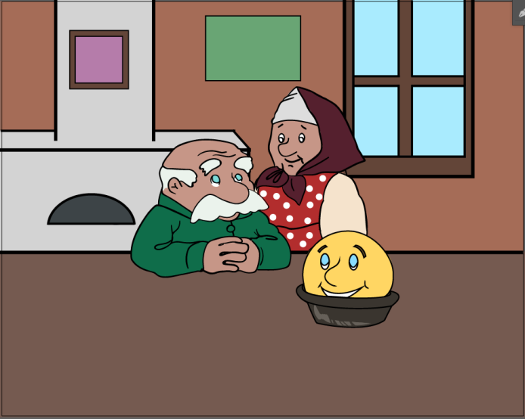
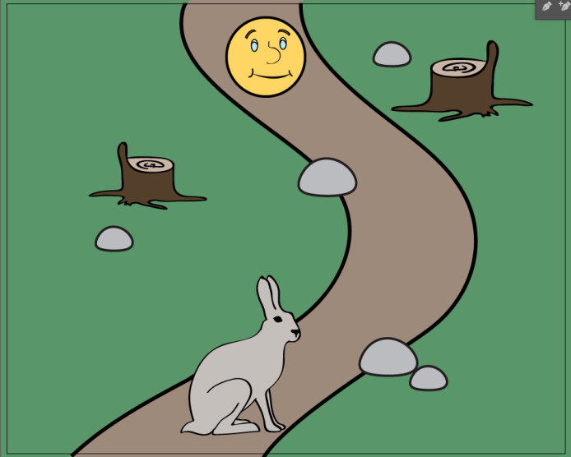
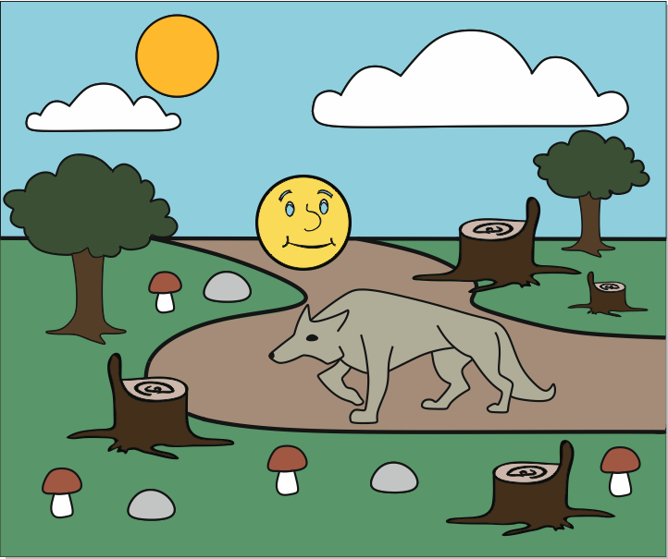
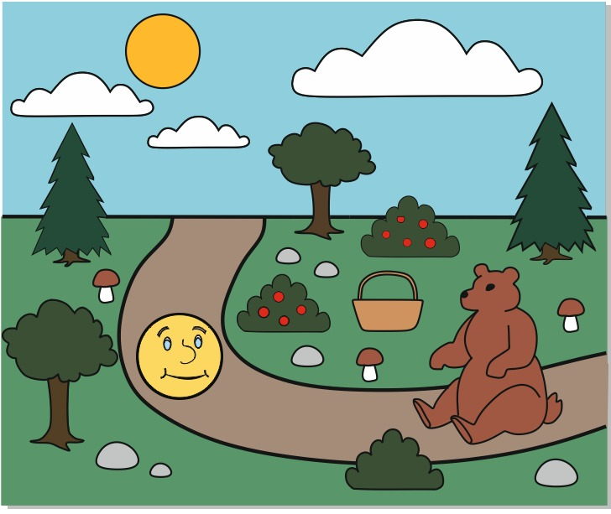
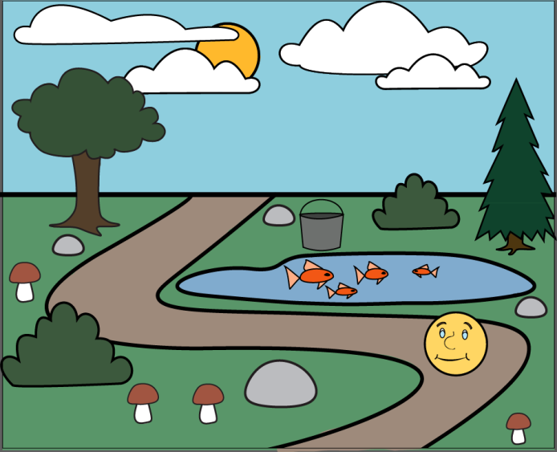
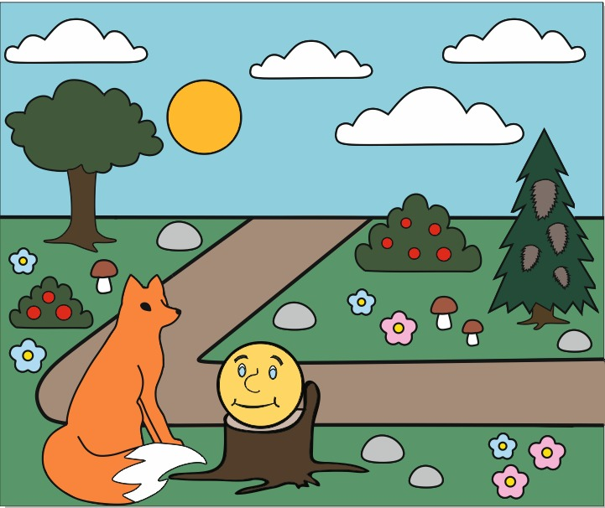
О проекте :
Что есть сейчас: эскизы страниц книги (CorelDRAW)

Slide 11
О проекте
Что есть сейчас: примерные текстуры для страниц, напечатанные на 3D принтере (материал: фотополимер)

Slide 12
О проекте
Что есть сейчас: методические рекомендации по использованию книги
Номер страницы | Примеры заданий
2 | Посчитай и запомни сколько на пути колобку повстречалось камней? Сколько было больших камней? Сколько было маленьких камней? Всегда ли дорожка была прямой?

Slide 13
В перспективе мы планируем:
Планируется печатать демо-версии книги и её апробация на группе детей дошкольного или младшего школьного возраста с нарушением зрения с использованием методических рекомендаций. По результатам апробирования будет выявлены следующие пути работы над проектом, такие как возможная корректировка заданий, страниц, элементов книги и т. д. Более того, данное исследование в группе детей позволит нам выявить эффективность нашего продукта как пособия и материала для работы со слабовидящими детьми.

Slide 14
Спасибо за внимание!

